Slide 1
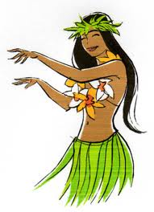
1 af 3
Avia Tahavia
Af ukendt, Børnesang
//: Nu skal I høre, hvor tosset vi kan synge :// synge om pigen og palmerne og stjernerne og alle papegøjerne, der skreg:
//: Avia, Tahavia, Tahuvia, Ta Woodo, badoodo, du ku’ spille ludo og dytten, båtten, dytten, båtten, åhh.

Slide 2
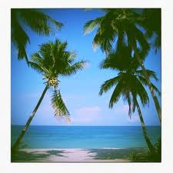
2 af 3
//: Pigen hun var slank, li’som palmerne på øen :// hendes mund var rød, og hun kyssed uden tøven mens alle papegøjerne, der skreg:
//: Avia, Tahavia, Tahuvia, Tahiti. :// Woodo, badoodo, du ku’ spille ludo og dytten, båtten, dytten, båtten, åhh.

Slide 3
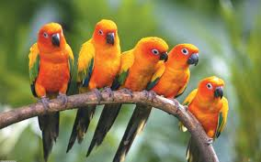
3 af 3
//: Nu er vi trætte og gider ikke mere :// synge om pigen og palmerne og stjernerne og alle papegøjerne, der skreg:
//: Avia, Tahavia, Tahuvia, Tahiti. :// Woodo, badoodo, du ku’ spille ludo og dytten, båtten, dytten, båtten, åhh.

